Slide 1
ГАУ «КЦСОН города Каменска-Уральского» школа пожилого возраста по направлению «Компьютерная грамотность»
Тема: «Работа с электронной почтой»
Руководитель: Специалист по социальной работе Калабун О.П.

Slide 2
Электронная почта – служба, которая позволяет обмениваться письмами и сообщениями с адресатами в различных частях страны и мира. Она похожа на обычную почтовую связь. Вы тоже пишете письмо. Указываете адрес получателя. Можете добавить фото или документ. Только вам не надо запечатывать письмо в конверт, покупать марку и опускать в почтовый ящик. Достаточно нажать на кнопку «Отправить». И ваше письмо практически мгновенно доходит до адресата.
Это абсолютно бесплатно. Не обязательно совершать междугородние звонки. Можно вести ежедневную переписку с нужным вам человеком

Slide 3
Как работает электронная почта
Письма приходят в почтовый ящик. Так же, как и по обычной почте. Только у электронной почты почтовый ящик – на экране компьютера. И доставляют почту не почтальоны, а специальная программа. Ваше электронное письмо отправляется с вашего компьютера на сервер (это как почтовое отделение), где программа автоматически распознает адрес получателя и отправляет ваше письмо адресату.
Сообщение сохраняется в почтовом ящике получателя. Если адресат откроет свой почтовый ящик, то увидит ваше письмо. Чтобы начать переписку, вам необходимо зарегистрировать свой почтовый ящик и знать адрес почтового ящика вашего адресата.

Slide 4
@
Электронная почта
Электронные адреса
Адреса электронной почты отличаются от обычных. Вы не указываете улицу или дом, город или страну, где сейчас находится человек, которому пишете. Необходимо знать только имя почтового ящика адресата. Например, адрес электронной почты может быть таким: petrov@yandex.ru.
Любой электронный адрес состоит из четырех частей.
Имя пользователя @(собака) название почтового сервера. (точка) домен
petrov@yandex.ru

Slide 5
Также есть папка «Спам», куда перенаправляются письма с ненужными рекламными предложениями.
В папке «Черновики» можно сохранять наброски писем.
В папке «Удаленные» будут храниться те письма, которые вы удалили из «Входящих» 7.1.
7.1.
Чтобы посмотреть, какие письма в какой папке лежат, нажмите левой кнопкой мыши на соответствующий раздел.
Вы можете создать свои папки и сортировать корреспонденцию по своему усмотрению.
Сверху находится еще несколько кнопок. Они позволяют управлять корреспонденцией. Вы можете написать письмо, проверить, вся ли почта дошла, переслать письмо другому адресату, удалить.
В верхнем правом углу ваш адрес электронной почты.
Здесь же кнопки дополнительных настроек. Можете поставить свою фотографию, выбрать оформление.

Slide 6
Как написать электронное письмо
Чтобы отправить письмо 7.2:
Нажмите кнопку «Написать».
Укажите адрес получателя. Необходимо узнать у получателя его
адрес электронной почты и правильно вписать его в поле «Кому».
Впишите тему письма. Так получателю будет проще понять, кто
и о чем ему пишет. Вы можете проигнорировать это поле.
Напишите текст. Если вы заполните все окошко для ввода текста
письма – не волнуйтесь, после заполнения окно автоматически увеличится, и вы сможете продолжить. Пока вы пишете письмо, почтовый сервис сохраняет черновик. Вы сможете писать письмо сколь угодно долго, возвращаясь к письму в папке «Черновики».
Нажмите кнопку «Отправить».

Slide 7
Как отправить в электронном письме фото, видео, музыку или документы
Электронным письмом невозможно отправить вещи, но можно выслать документы, фото или даже видео. Эти файлы можно просто прикрепить к письму. Фотографии или видеоролики, которые вы хотите переслать, уже должны храниться у вас на компьютере. Найдите, где они размещены.
После создания письма, перед его отправкой, обратите внимание что вверху или внизу страницы есть изображение скрепки. Нажмите на него, если хотите прикрепить файлы 7.5.

Slide 8

7.5

Slide 9
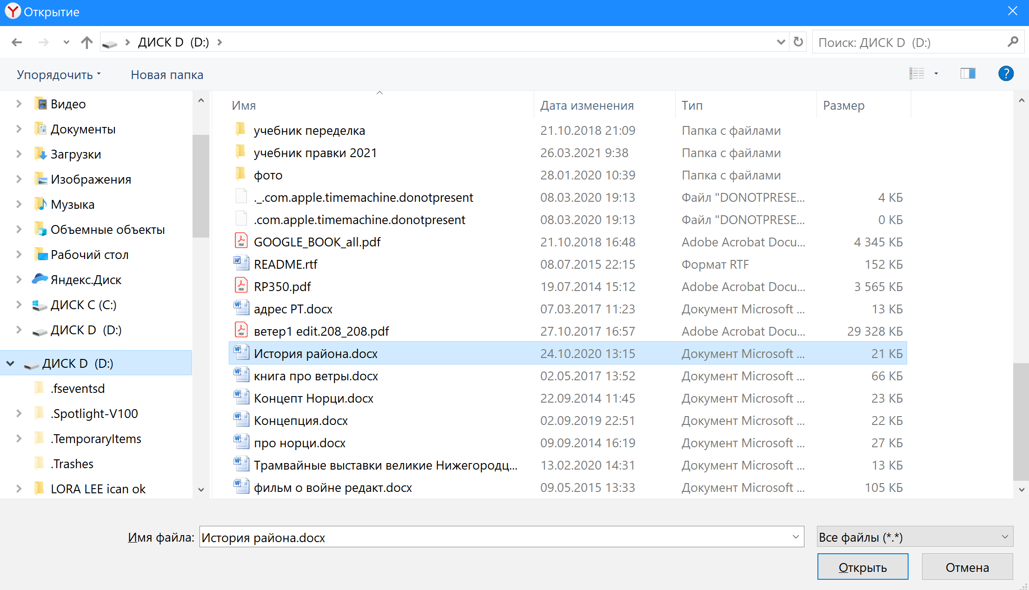

Slide 10
кнопку «Открыть». Файл будет прикреплен к письму.
!
Если вы случайно прикрепили к письму не то, что хотели, нажмите на кнопку «Удалить». Затем снова – «Прикрепить файл» и уже выберите необходимый.
Каждый файл имеет свой размер. Видеофильм по своему размеру больше, чем фотография или песня. Не отправляйте с использованием электронной почты слишком большие файлы – письмо в таком случае не будет доставлено.

Slide 11
Восстановление письма
Если вы случайно удалили письмо, не волнуйтесь – оно будет храниться в папке «Удаленные» семь дней и его можно вернуть в папку «Входящие», где можно хранить почту сколь угодно долго.
Перейдите в папку «Удаленные» (в меню слева).
Выделите письмо, которое необходимо восстановить.
В правом верхнем углу кликните по надписи «Переложить в папку» 7.9.
Откроется меню со всеми папками, выберите в нем папку «Входящие».
Письмо мгновенно будет перенесено в выбранную папку. Теперь
вы должны вернуться к папке «Входящие», опять используя меню слева.

Slide 12
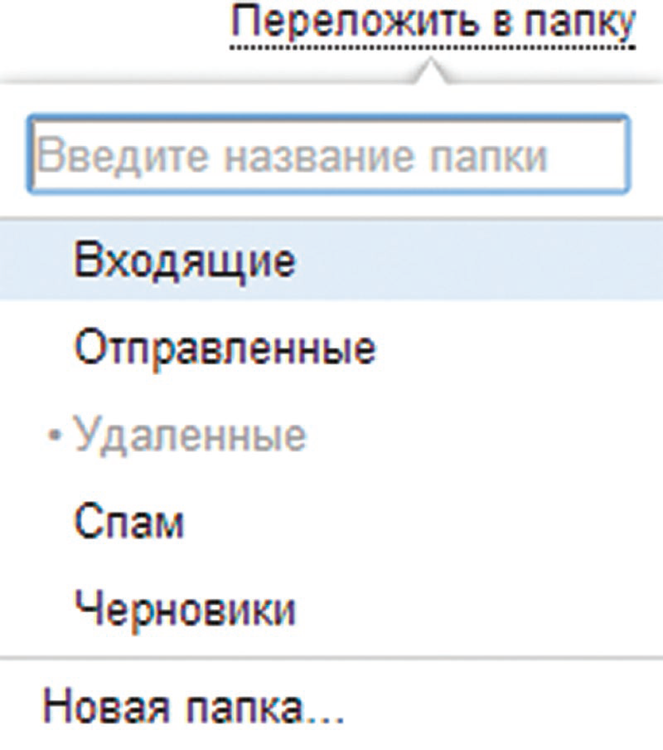

Slide 13
Контрольные вопросы
Чем отличается служба электронной почты от почтовой службы?
Как завести электронный почтовый ящик?
Что необходимо, чтобы написать и отправить письмо адресату?
В каких папках можно найти отправленные, полученные письма?
Как переслать полученное электронное письмо другому адресату?

Slide 14
Источники:
https://test-s-otvetami.ru/informatika/test-s-otvetami-po-teme-operacionnaya-sistema-windows.html
https://testua.ru/informatika/950-test-po-word-sotvetami.html
https://nsportal.ru/shkola/informatika-i-ikt/library/2016/01/08/test-po-teme-operatsionnaya-sistema-interfeys-windows

